Slide 1
Innledning ved
Torbjørn Skogstad

Slide 2
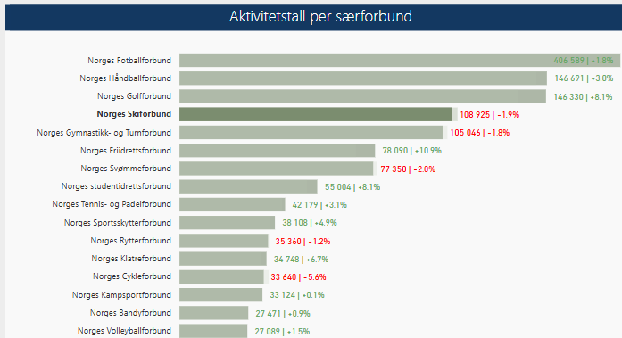

Slide 3
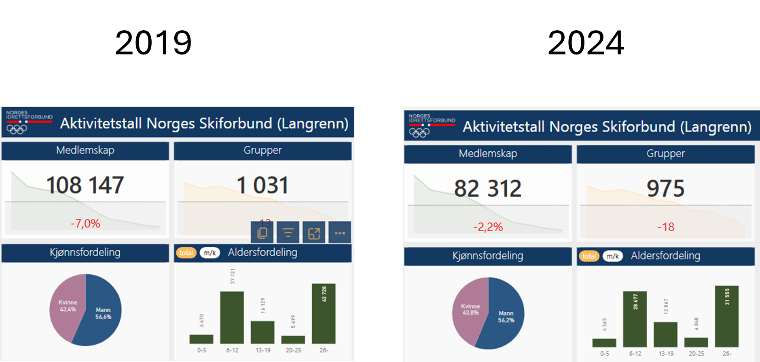
2019
2024

Slide 4
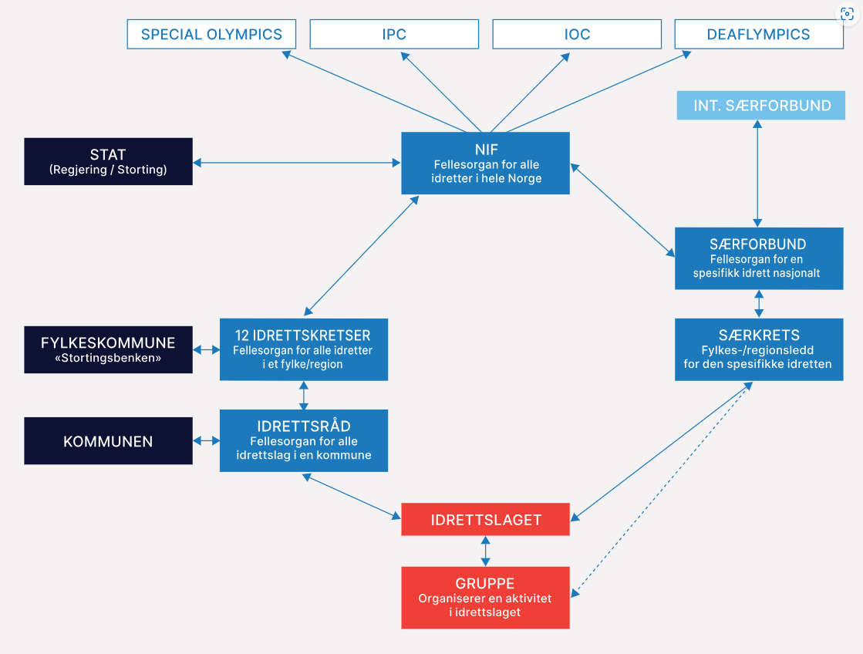
Organisasjonen NSF er bygget opp med tre ulike organisasjonsledd.
Klubb, krets og NSF sentralt.
Tillit mellom de ulike nivåene er avgjørende for å lykkes i vårt arbeid.
NSF er vi, ikke dere og vi.

Slide 5
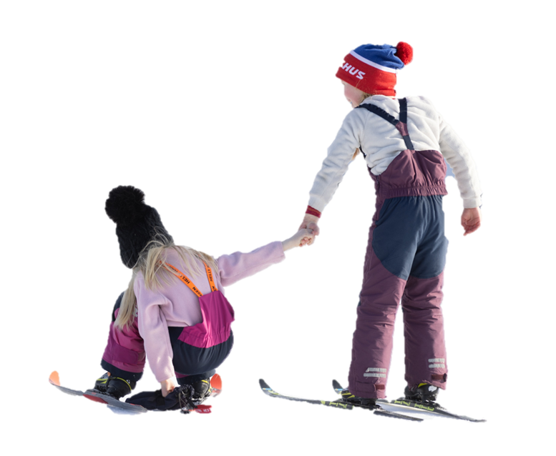
Klubben jobber lokalt innenfor et mindre geografisk område og det er her barn får sitt første møte med skisporten.
I klubben lærer barn og unge å gå på ski. De som ønsker det lærer også å konkurrere. Måten klubbene tar i mot og jobber med barn på er svært viktig for hvor lenge vi får beholde dem i skisporten.

Slide 6
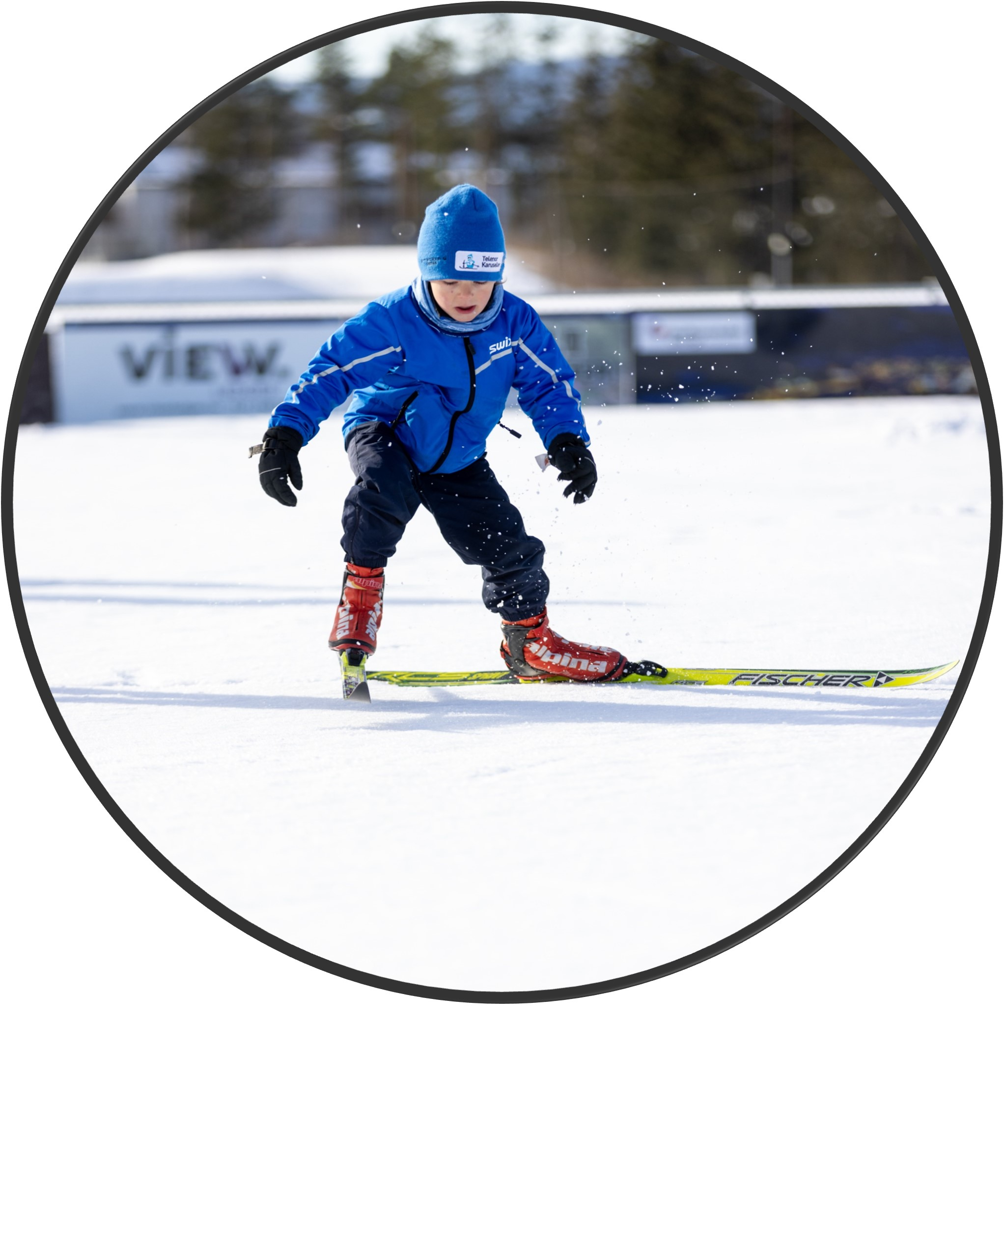
Kretsen løser oppgaver som klubbene i en region finner hensiktsmessig å samarbeide om. Det kan bla.a. være å sikre at det blir gjennomført gode arrangement.
Utarbeide felles terminliste og bistå arrangører med gjennomføring, m.m.
De fleste kretsene har også kretslag fra HL alder og oppover.

Slide 7
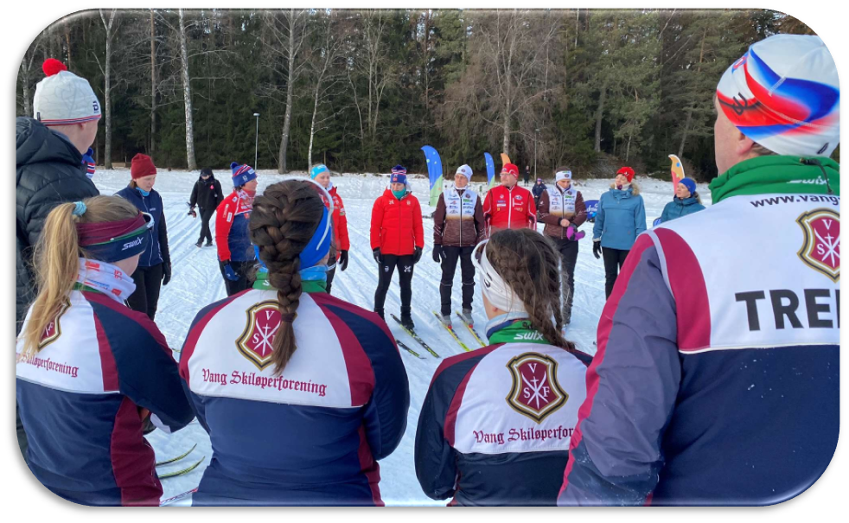
NSF/LK har fått oppdraget fra dere om å ta ut de beste løperne på landslag og finansiere det kommersielt.
Gjennom de senere år har vi også tatt et stadig bredere ansvar for blant annet arrangement.

Slide 8
NSF/LK drifter langrenn innenfor et godkjent budsjett og
handlingsplan og rapporterer til Skistyret.
Generalsekretæren skal på vegne av Skistyret kontrollere at grenene
holder seg innenfor rammene som er godkjent av Skityret.
Med avvik, positive eller negative, skal Skistyret varsles.

Slide 9
Inntektene fra grenene utgjør rundt 80% av NSFs totale inntekter.
Dette er i all hovesak markedsinntekter.
Grenene er pålagt å betale 10% av markedsinntektene i adm.fee.
Dette utgjør samlet for alle grener ca. 17 mill. og er sammen med
arrangemetsoverskuddet en vesentlig del av finansieringen
av fellesfunksjonene, som bla.a. omfatter kretsansatte.

Slide 10
Kretsene innkalles til vår og høstmøter der vi sammen, gjennom
strategiplanarbeid, bestemmer framtiden for norsk langrenn.
Målet er videre at kretsene tar med seg dette i sine møter med klubb
slik at vi sikrer at det er en rød trå i arbeidet vårt.

Slide 11
Dette er en organisering vi mener
har fungert veldig godt i en
kompleks organisasjon med et
org.nr. og en bunnlinje.

